Slide 1
图论基础2
by YSJ

Slide 2
授课内容
最短路Ex
三分法，离散化
树链剖分求解lca，及其应用

Slide 3
分层图最短路
分层图，就是将每个点根据状态的不同拆成若干个点，用拆出来的所有点建立新图并跑最短路

Slide 4
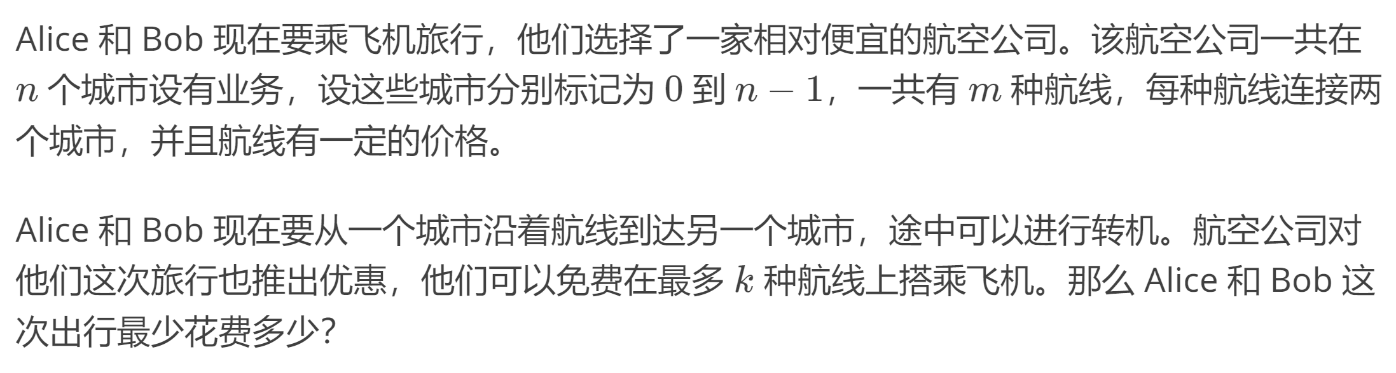
Faioj#1650 飞行路线

Slide 5
Faioj#1650 飞行路线
将每个点拆成k+1个，如点u拆为u₀,u₁,u₂,…,u_{k}，其中u_{i}点表示已经用了i次免费航线的u点
对于原图中的边(u,v,k)，在分层图的每一层i都连边(u_{i},v_{i},k)
同时连接(u_{i},v_{i+1},0)，表示用了一次免费航线
之后求解最短路即可

Slide 6
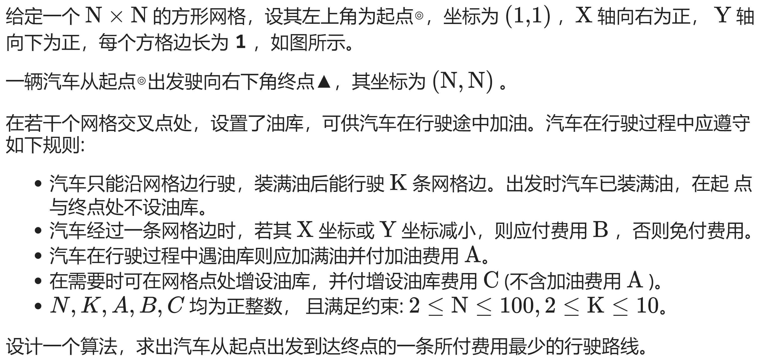
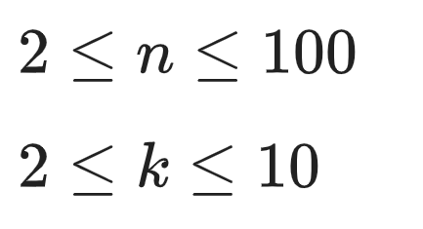
Faioj#330 汽车加油行驶问题

Slide 7
Faioj#330 汽车加油行驶问题
按照到某个点的剩余油量分层，从每个点向下一层的相邻四个点连相应权值的边（代表移动一次）
每个点的每一层向最高层连一条权为A的边表示建立加油站并加满油（加油站不会被经过第二次）
若该点为加油站则向最高层连一条权为A的边
跑最短路即可

Slide 8
差分约束
对未知数x₁,x₂,…,x_{n}，给定m个约束，第k约束可约化为x_{uk}≤x_{vk}+w_{k}的形式
将未知数当做点，将变量的值与dis[i]对应，那么约束就是若干dis[u]≤dis[v]+w，也就是v→u的权为w的有向边
如此建图后，求解最短路的dis[i]就是符合约束的最小的x_{i}

Slide 9
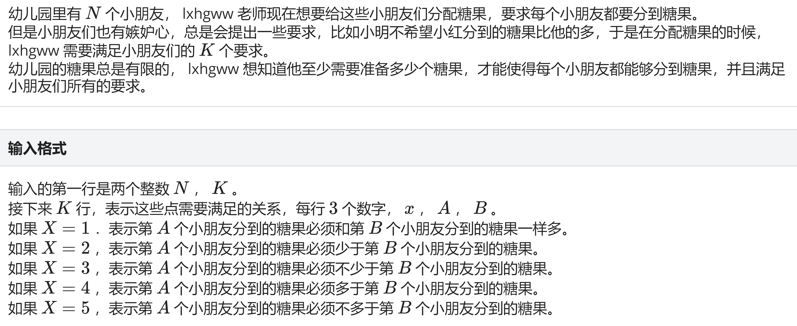
Faioj#305 糖果

Slide 10
Faioj#305 糖果
差分约束模板
Xa=Xb,连边(a,b,0),(b,a,0)
Xa<Xb,即Xa≤Xb-1,连边(b,a,-1)
Xa≤Xb,连边(b,a,0)
将所有dis置为1后跑最短路，若有负环则输出-1（为什么？），否则输出dis数组之和

Slide 11
Faioj#305 糖果

Slide 12
Faioj#305 糖果
差分约束模板
Xa=Xb,连边(a,b,0),(b,a,0)
Xa<Xb,即Xa≤Xb-1,连边(b,a,-1)
Xa≤Xb,连边(b,a,0)
将所有dis置为1后跑最短路，若有负环则输出-1（为什么？），否则输出dis数组之和

Slide 13
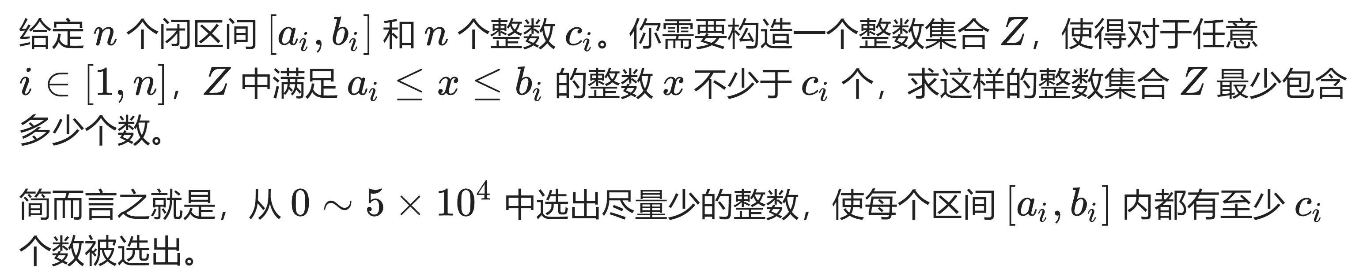
Faioj#30087 Intervals

Slide 14
Faioj#30087 Intervals
设p_{i}=1表示第i个数被选中，=0表示未被选中，设s_{i}为p_{i}前缀和
则约束[a,b,c]化为s_{b}-s_{a-1}≥c，即连边(b,a-1,-c)
同时，由于p_{i}∈{0,1}，故s_{i+1}-1≤s_{i}≤s_{i+1}，连边(i+1,i,0)
(i,i+1,1)
s₀=0，求出最短路后，答案为s_{n}

Slide 15
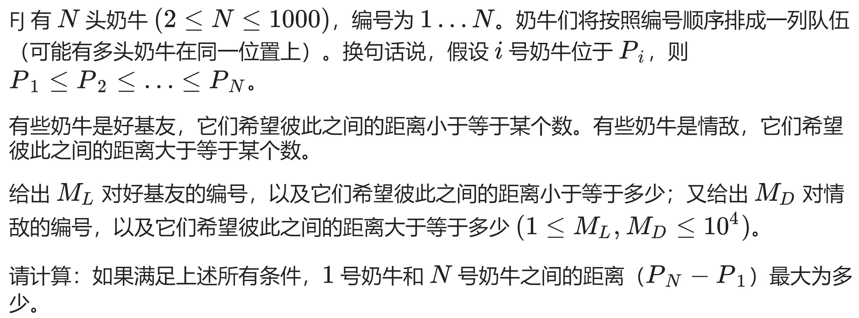
Faioj#30090 Layout

Slide 16
Faioj#30090 Layout
差分约束即可
两种无解情况：存在负环/1,n点不连通

Slide 17
Problem ? 最短点权路
给定一个有向无权图，每个点有点权wi，一条路径的长度定义为经过的所有点的点权之和（可以重复获取）
求1到n的最短点权路
n,m≤200000

Slide 18
Problem ? 最短点权路
将每个点i拆成两个点，两个点ui,vi间连一条权为wi的有向边
所有指向i的边改为指向ui，指出i的边改为从vi指出
之后跑最短路即可

Slide 19
Problem ?? 最小乘积路
给定一个有向带权图，路径长度定义为其经过的边权乘积
求1到n的最小乘积路
n,m≤200000，边权为正整数

Slide 20
Problem ?? 最小乘积路
选定底数（比如2）后将边权取对数，边权的乘积即转化为边权之和，得解

Slide 21
三分法
三分法可以用于求解一个凹(凸)函数F(x)的极值点
与二分类似，依旧维护l,r
缩小区间时，令lmid，rmid依次为[l,r]三等分点，若F(lmid)≤F(rmid)，则令l=lmid，否则令r=rmid
直到l=r时即找到极值点

Slide 22
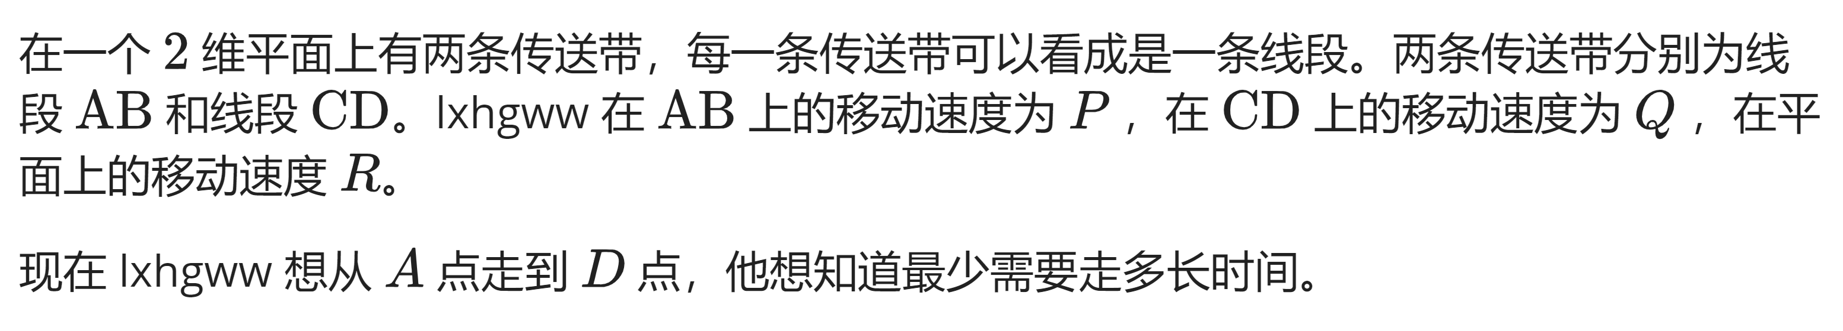
Faioj#30017 传送带

Slide 23
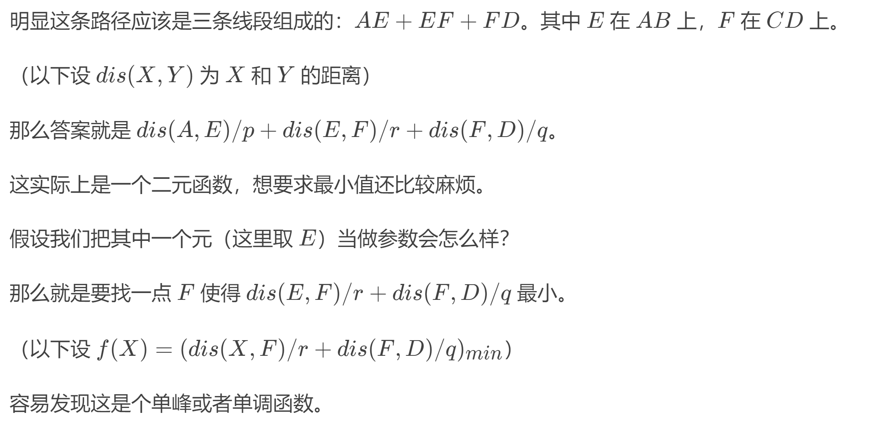
Faioj#30017 传送带
三分套三分

Slide 24
离散化
举例来说，若要对n=10^9,m=10^5的图求解最短路，虽然实际用到的点数至多为2m个，但是点的编号可能达到10^9，无法用dis数组存储
离散化是一种映射，对本例，目标是将所有结点的编号映射为不同的0~2m间的值，从而可以存下dis数组
例如，{100,500,400,350}→{1,4,3,2}
离散化一般有两种，一种不要求映射前后保序，即i>j可以映射为f(i)<f(j)，另一种要求保序，i>j必须映射为f(i)>f(j)，比如用树状数组求解逆序对数量

Slide 25
离散化
非保序，我们开一个unordered_map<int,int>mp，mp[i]中存储的即是离散映射f(i)，发现mp[i]=0时令mp[i]=++cnt即可
保序，先将所有的数值排序，之后与非保序操作一致

Slide 26
离散化
unordered_map<int,int>mp;
int cnt=0;
sort(a+1,a+n+1);
for(int i=1;i<=n;++i)
{
if(!mp.count(a[i]))mp[a[i]]=++cnt;
a[i]=mp[a[i]];
}//一种保序离散化

Slide 27
离散化
例题：程序自动分析
或者基本任何一道下标范围非常大但实际用到的较少的题目

Slide 28
约定
为方便起见,我们约定一棵树的某些数据如下:
siz[i]表示i结点的子树大小
dep[i]表示i结点的深度(定义根的深度为1)
fa[i]表示i结点的父结点编号

Slide 29
树链剖分是什么?
树链剖分是一种将树上的边划分为重边和轻边的剖分方法
对于任意一个非叶子结点,它的子结点中siz最大的定义为它的重儿子,其余的子结点定义为它的轻儿子
每个结点与重儿子之间连接的边定义为重边,与轻儿子连接的边定义为轻边
连续的重边构成重链

Slide 30
树链剖分是什么?
对于任意结点i,它到祖先结点的路径经过的重链+轻边数目不会超过2logn（为什么？）
所以对于任意树链u→v,我们都可以将其拆分为不超过4logn条重链
+轻边
那么我们求出每个点所属的重链的顶端（深度最小的结点），即可在logn复杂度内从任一结点跳到任一结点

Slide 31
约定2
son[i]表示i结点的重儿子编号
top[i]表示i结点所在重链顶端结点的编号

Slide 32
树链剖分求解LCA（最近公共祖先）
以求解lca(u,v)为例
结点u和v向上跳,每次将深度较大的结点跳到自己所在的重链顶端
结点的父结点处,重复执行直至两个结点位于同一条重链上
此时深度较小的结点即为lca(u,v)
时间复杂度为logn

Slide 33
代码实现1
void dfs1(int u)//求出子树大小siz,深度dep,重儿子son,父结点fa
{
siz[u]=1;
for(int i=head[u];i;i=e[i].nxt)//枚举儿子
{
int v=e[i].to;
if(dep[v])continue;//枚举到父结点
dep[v]=dep[u]+1,fa[v]=u;
dfs1(v);siz[u]+=siz[v];
if(siz[v]>siz[son[u]])son[u]=v;//若该儿子siz更大,更新son
}
}

Slide 34
代码实现2
void dfs2(int u,int topf)//求出重链顶端top
{
top[u]=topf;
if(!son[u])return;//无重儿子
dfs2(son[u],topf);//优先遍历重儿子
for(int i=head[u];i;i=e[i].nxt)
{
int v=e[i].to;
if(v==fa[u]||v==son[u])continue;//枚举到父结点/重儿子
dfs2(v,v);
}
}

Slide 35
代码实现3
int lca(int x,int y)
{
while(top[x]!=top[y])//不在同一条重链上
{
if(dep[top[x]]<dep[top[y]])swap(x,y);
x=fa[top[x]];//跳到重链顶端的父亲处
}
return dep[x]<dep[y]?x:y;//返回dep较小的结点
}

Slide 36
Faioj#30135 祖孙询问

Slide 37
Faioj#30135 祖孙询问
判断两个点的lca是否是他们自己即可

Slide 38
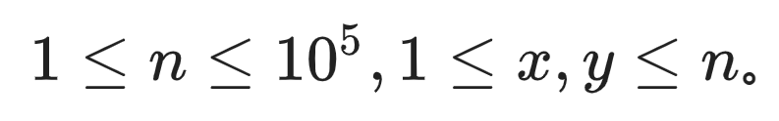
Faioj#30130 点的距离

Slide 39
Faioj#30130 点的距离
多次询问树上两点最短距离
考虑一遍dfs求出d[i]为根结点到i的距离，则dis(u,v)=d[u]+d[v]-d[lca(u,v)]

Slide 40
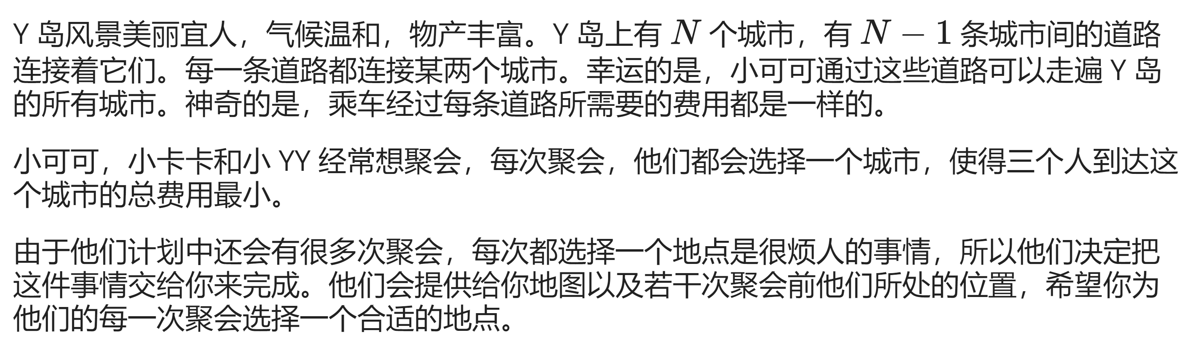
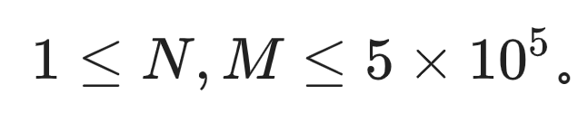
Faioj#30136 聚会

Slide 41
Faioj#30136 聚会
聚会的位置一定是这三个点两两lca中的某个点，枚举即可

Slide 42
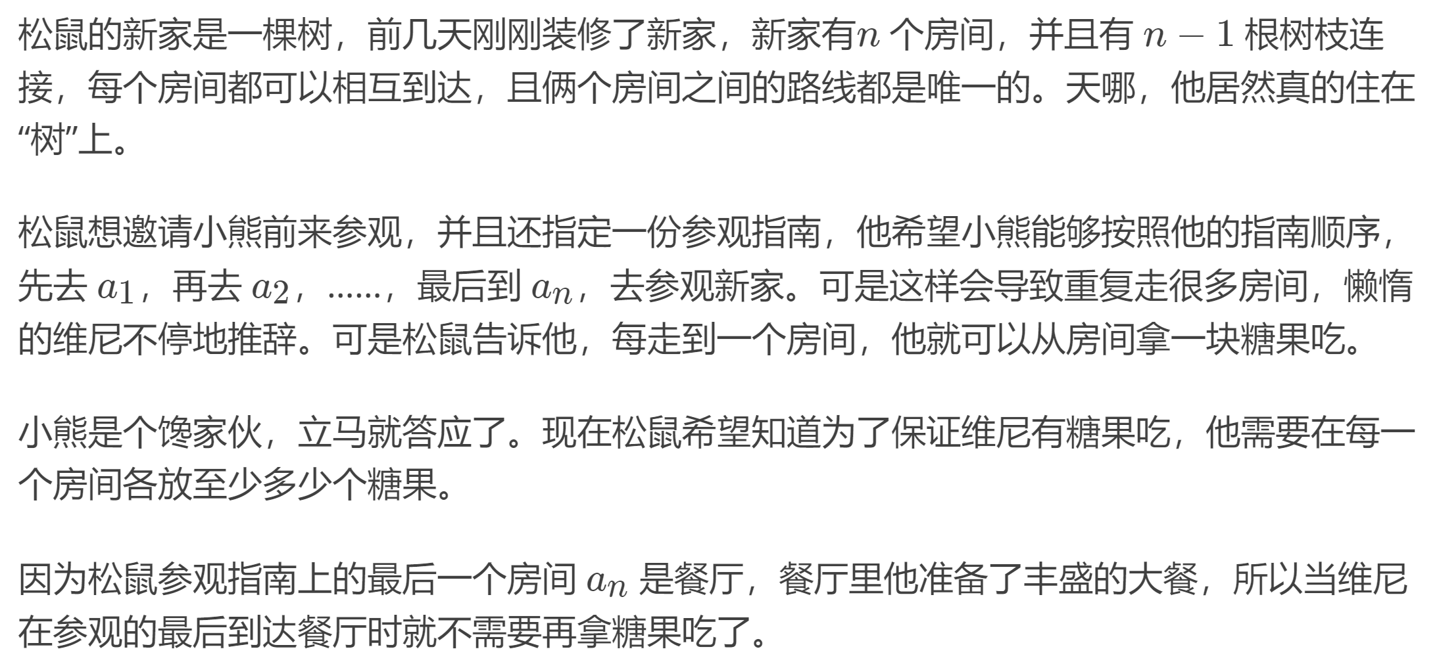
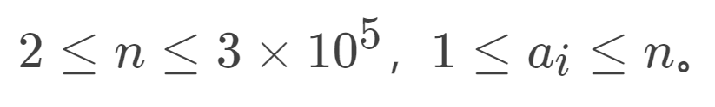
Faioj#2111 松鼠的新家

Slide 43
Faioj#2111 松鼠的新家
题意：对若干条树链上的点权+1，最后输出每个点的点权
类比数列差分，记录根到i的路径上的加法标记s[i]，那么树链[u,v]上的所有点+1等价于(设w=lca(u,v))
s[u]++,s[v]++,s[w]--,s[fa[w]]--
操作完后，每个点的子树内的s之和就是该点点权

Slide 44
The End
Thank You!

